Slide 1
JÉZUS ÉS A TANÍTVÁNYAI
Kedves Szülők!
Kérjük, hogy segítsenek a gyermeküknek a hittanóra tananyagának az elsajátításában!
A digitális hittanórán szükség
lesz az alábbiakra:
Valaki, aki segít a felolvasásban,
zenehallgatáshoz fejhallgató.
Kérem, hogy indítsák el a diavetítést!
Az animációkat csak így tudják látni!
DIGITÁLIS
HITTANÓRA
Javaslat: A Ppt fájlok megjelenítéséhez használják a WPS Office ingyenes verzióját (Letölthető innen: WPS Office letöltések ). Az alkalmazás elérhető Windows-os és Android-os platformokra is!

Slide 2


Áldás, békesség!
Kezdd a digitális hittanórát
az óra eleji imádsággal!

Slide 3
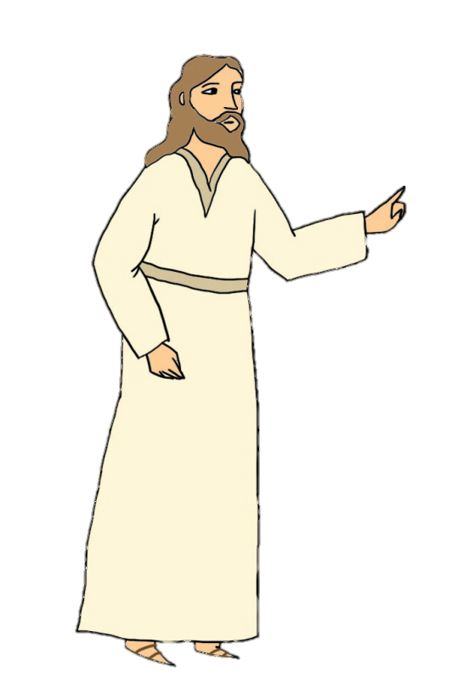
Amikor Jézus felnőtt lett, Istenről
kezdte tanítani az embereket.

Slide 4
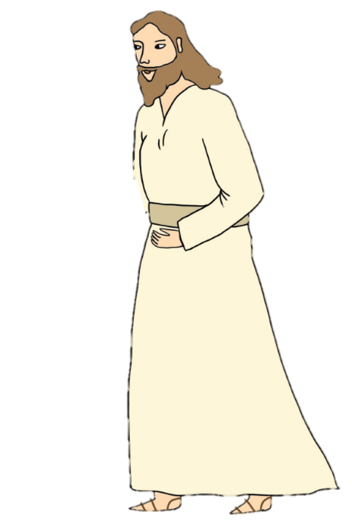
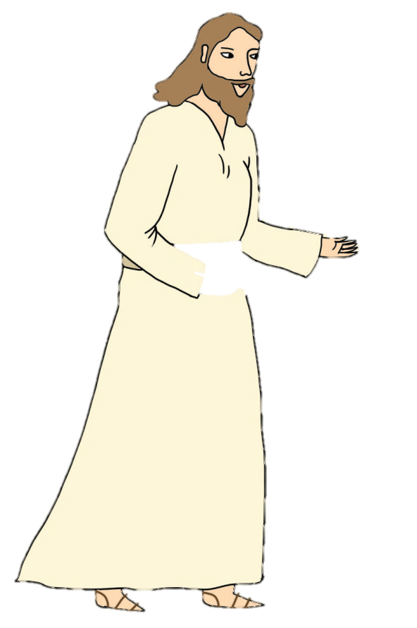
Kövess
engem!
Légy a tanítványom!
Jézus nem egyedül
ment tanítani.
Elhívott embereket, hogy legyenek a tanítványai.
Ezt mondta:

Slide 5

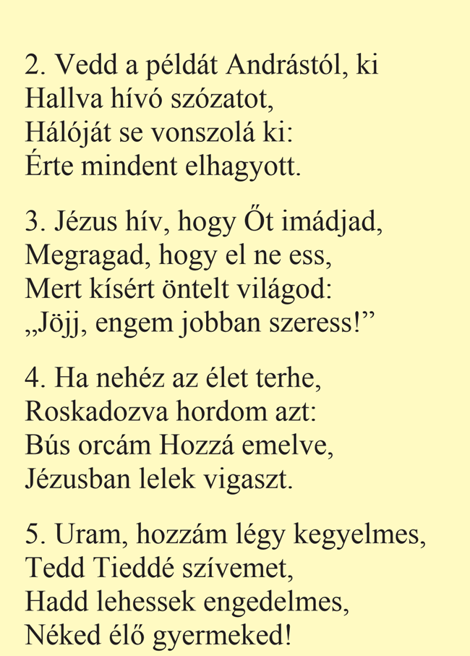
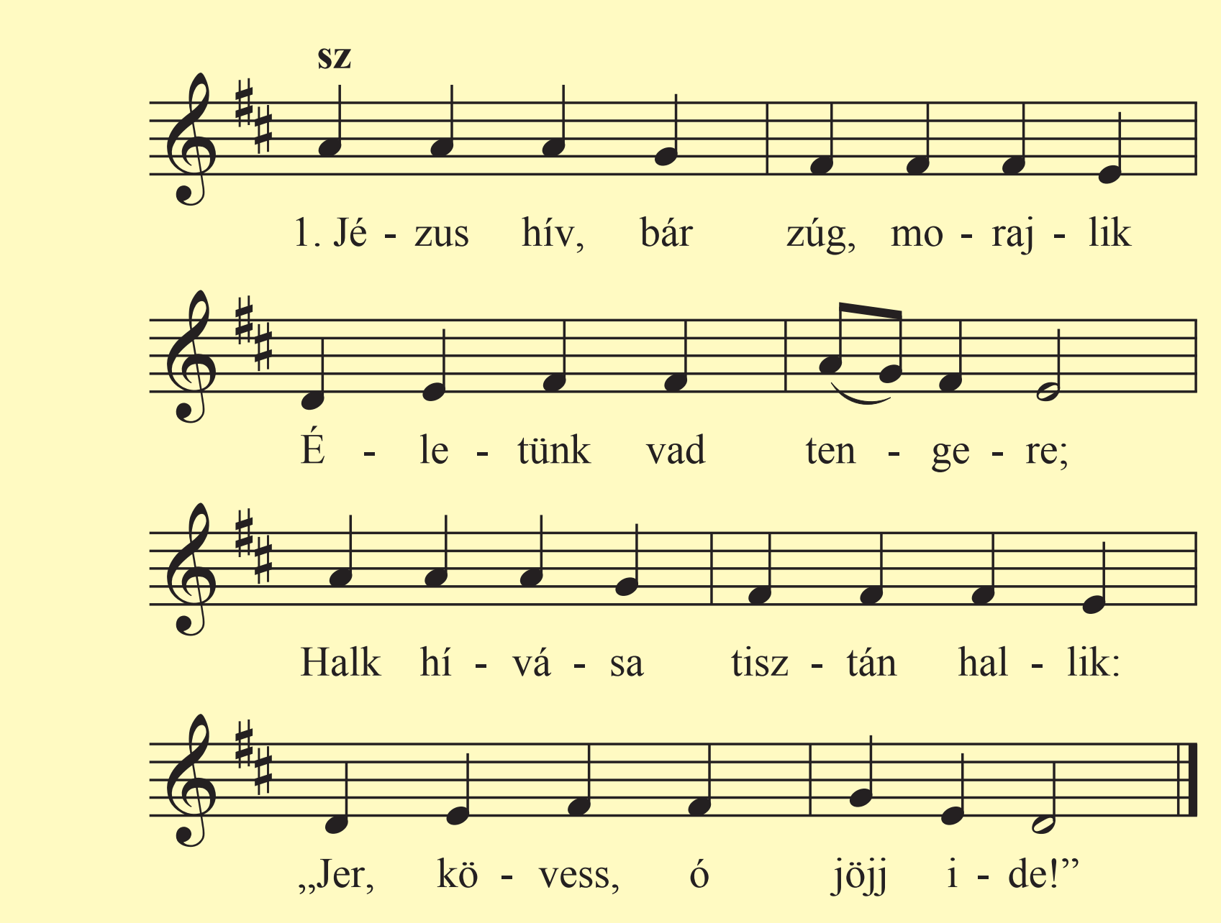

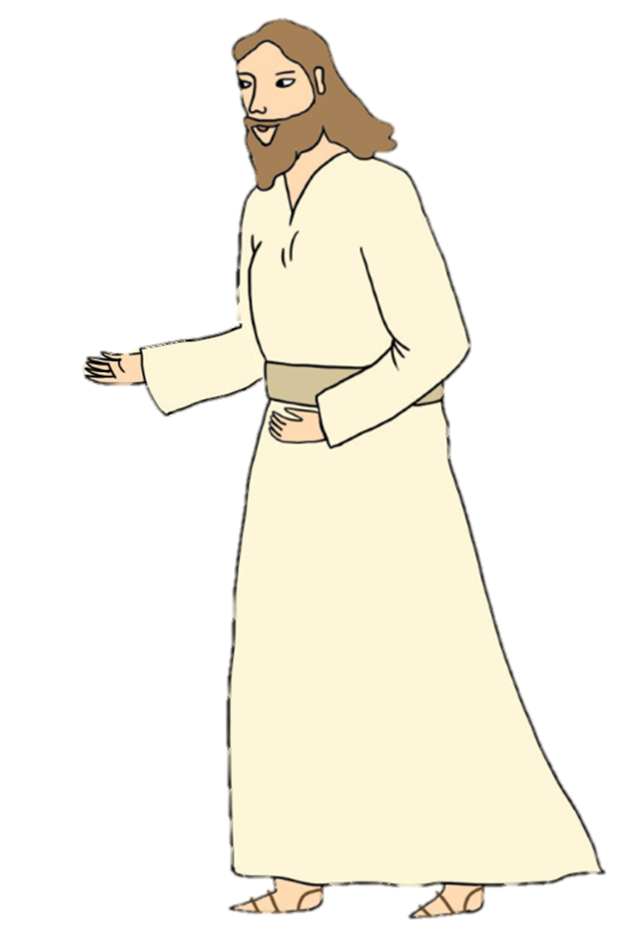
Hogyan hívott el Jézus embereket?
Kattints a hangszóróra és hallgasd meg az éneket!

Slide 6
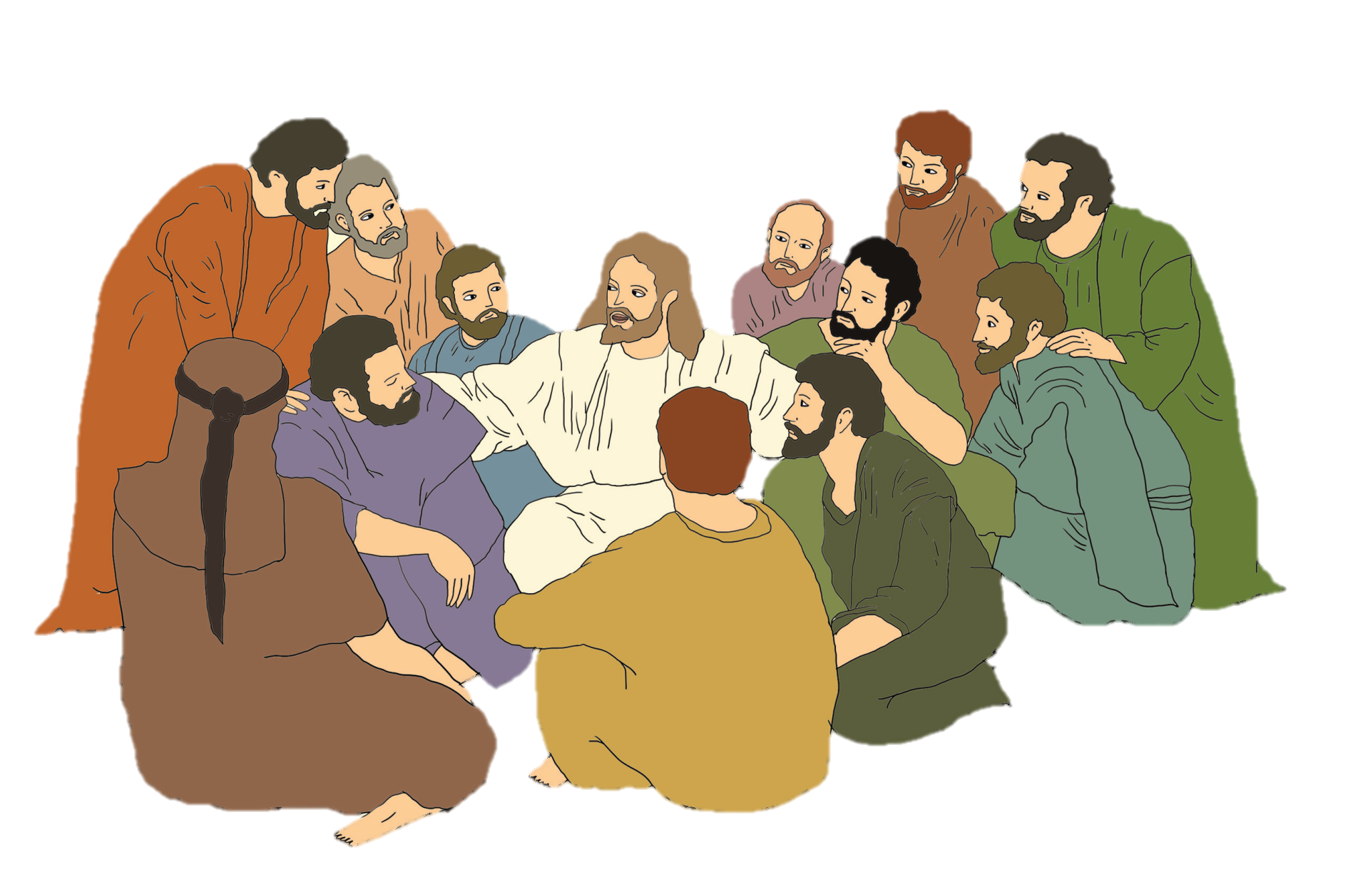
.
A tanítványok követték Jézust.
Sokszor hallgatták a tanításait.
Együtt járták a városokat és a falvakat.
Taníts minket Jézus!
Ti az én barátaim vagytok.
Beszélj nekünk Istenről!
Mit tegyünk, Mester?
Olvasd el, hogy miről beszélgetett
Jézus a tanítványaival! Kattints!

Slide 7
Hány tanítványt hívott el Jézus?
Számold meg hangosan!
Kattints a helyes számra!
5
Számold újra!
12
Helyes!
7
Számold újra!
Tudjátok, hogy hogy hívták Jézus tanítványait? Olvassátok fel a következő oldalakon!

Slide 8
1.
Péter
halász,
András testvére

Slide 9
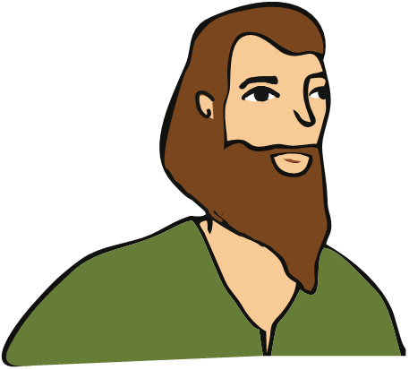
2.
András
halász,
Péter testvére

Slide 10
3.
Jakab
János testvére

Slide 11
4.
János
Jakab testvére

Slide 12
5.
Fülöp
halász

Slide 13
6.
Bertalan

Slide 14
7.
Tamás

Slide 15

8.
Máté
vámszedó

Slide 16
9.
Jakab
Alfeus fia

Slide 17
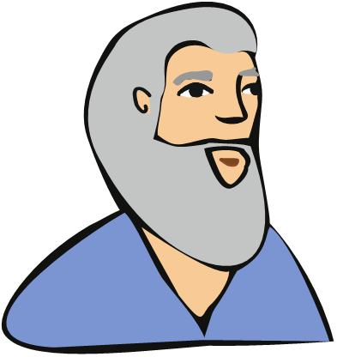
10.
Simon

Slide 18
11.
Taddeus

Slide 19
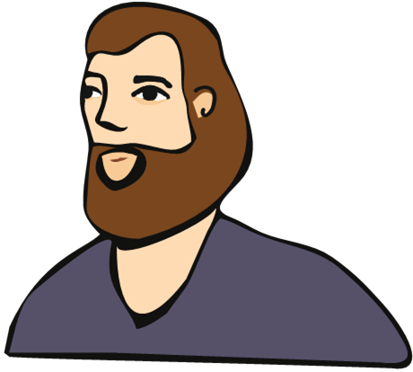
12.
Júdás

Slide 20

Íme Jézus 12 tanítványa:
Olvassátok fel együtt a versikét!
Péter volt az első, kit követett András,
Jakab, János, Fülöp,
Bertalan és Tamás,
Máté, Jakab, Simon
Taddeus és Júdás,
így nevezi őket sorban a Szentírás.

Slide 21
Ismételd át az éneket!
Melyik tanítványt nevezi meg
az ének 2. versszaka?
Kattints ide az ellenőrzéshez!

Slide 22

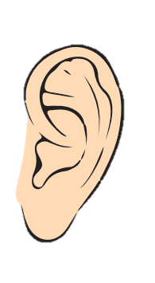
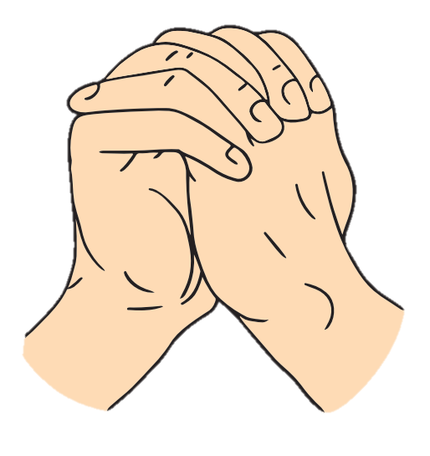
Mit tesznek Jézus tanítványai?
Nézd meg a rajzokat, és mondd el a padtársadnak,
hogy szerinted mit jelentenek!

Slide 23

Ha te is szeretnél Jézus tanítványa lenni,
akkor olvasd fel hangosan az ének 5. versszakát!
Ez egy imádság.
A végén mondd: Ámen.

Slide 24
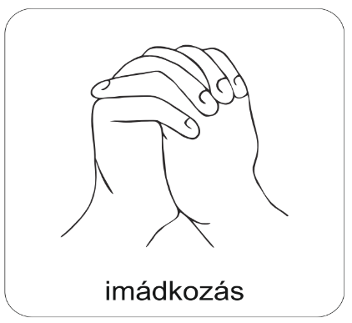

A digitális hittanóra végén így imádkozz!
Kedves Hittanos!
Várunk a következő digitális tanévben is!

Slide 25
Áldás, békesség!
„Jóságod és szereteted kísér életem minden napján.” (Zsoltárok 23,4)
Kedves Szülők!
Köszönjük a segítségüket!
Isten áldását kívánjuk ezzel az Igével!

